Slide 1
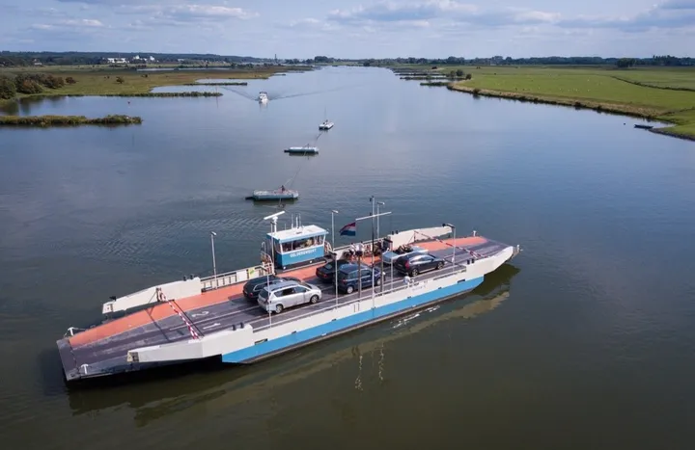
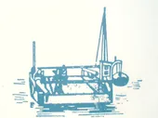
Ingensche Veer - Eindpresentatie
Vincent van Setten
V1C

Slide 2
Inhoud

Slide 3
Achtergrond
Drukke spits in vlagen
Mensen missen vaak net de pont
Onhandig rooster systeem

Slide 4
Opdracht
Web applicatie ter vervanging van de huidige website
  Laat mensen de pont zien
  Nieuw rooster systeem
  Drukte aan baas aangeven

Slide 5
Aanpak
Sprint 1
  Backbone van de applicatie
  Connectie met AIS API
  Kaart laten zien
  Begin website
Sprint 2
  Rooster systeem
  Database
  Drukte indicatie

Slide 6
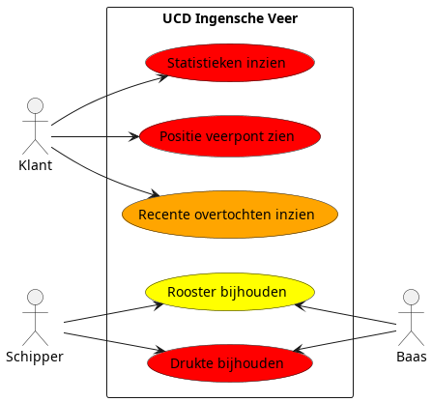
Modellen - UCD

Slide 7
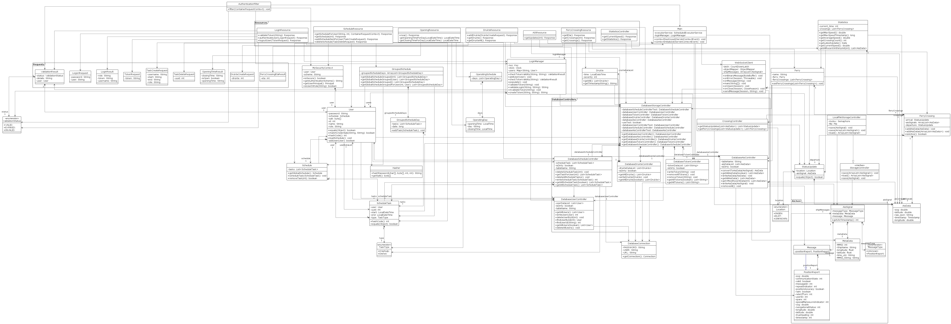
Modellen - Domeinmodel

Slide 8
Modellen – Domeinmodel (Resources)

Slide 9
Modellen – Domeinmodel (DB Controllers)

Slide 10
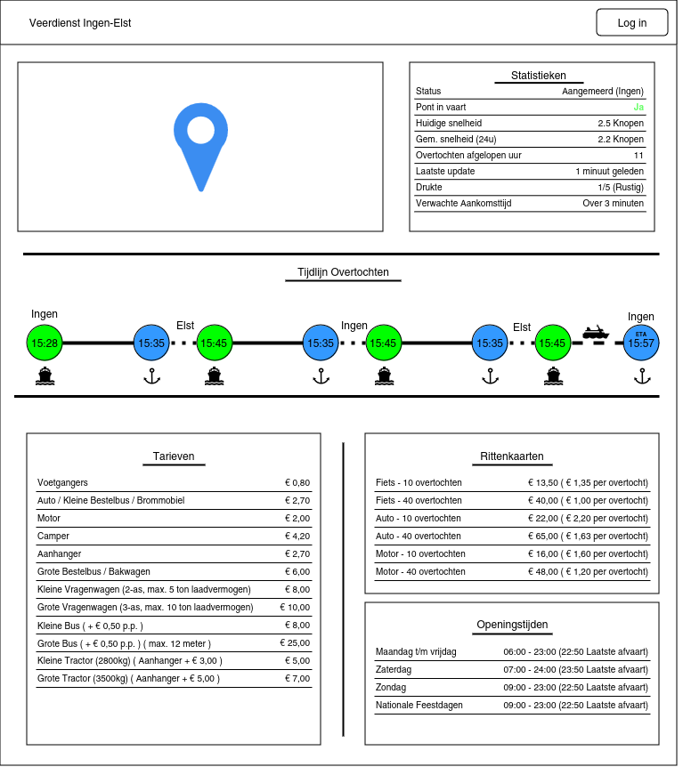
Modellen - Wireframes

Slide 11
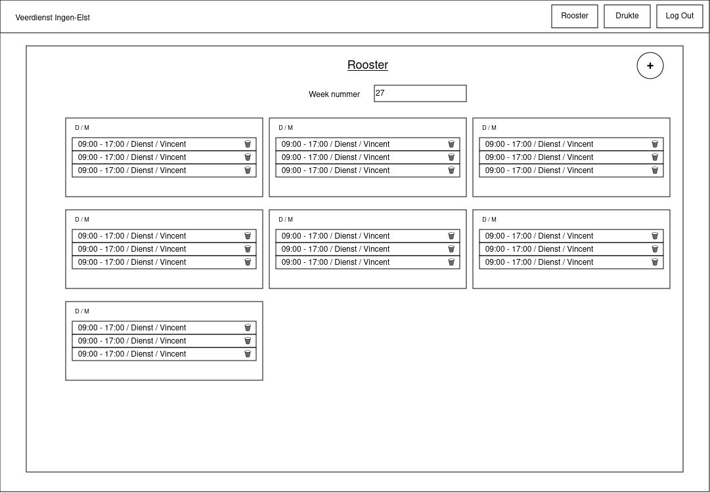
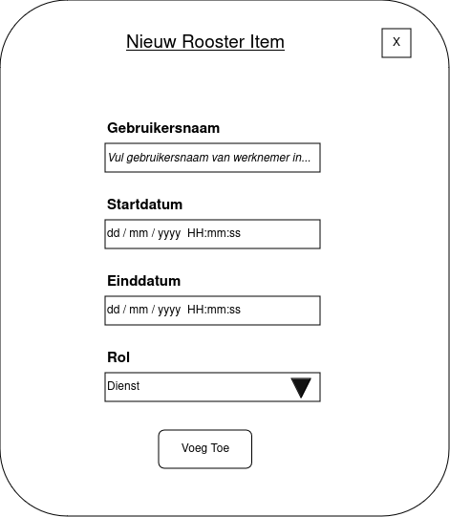
Modellen – Wireframes (Rooster Baas)

Slide 12
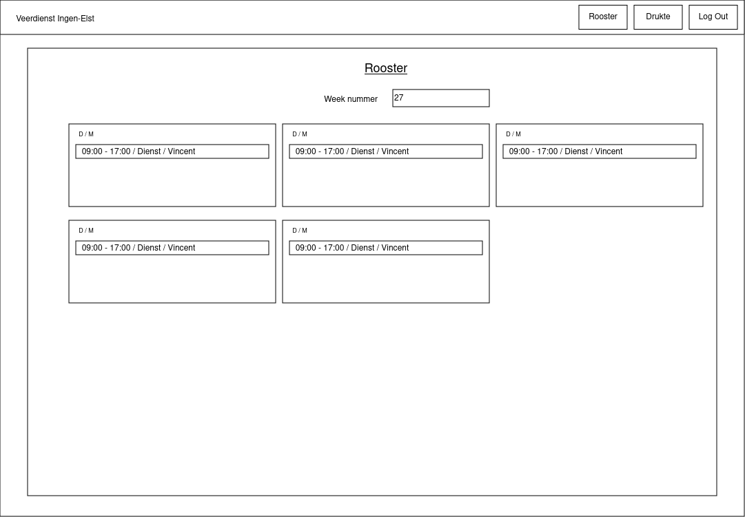
Modellen – Wireframes (Rooster schipper)

Slide 13
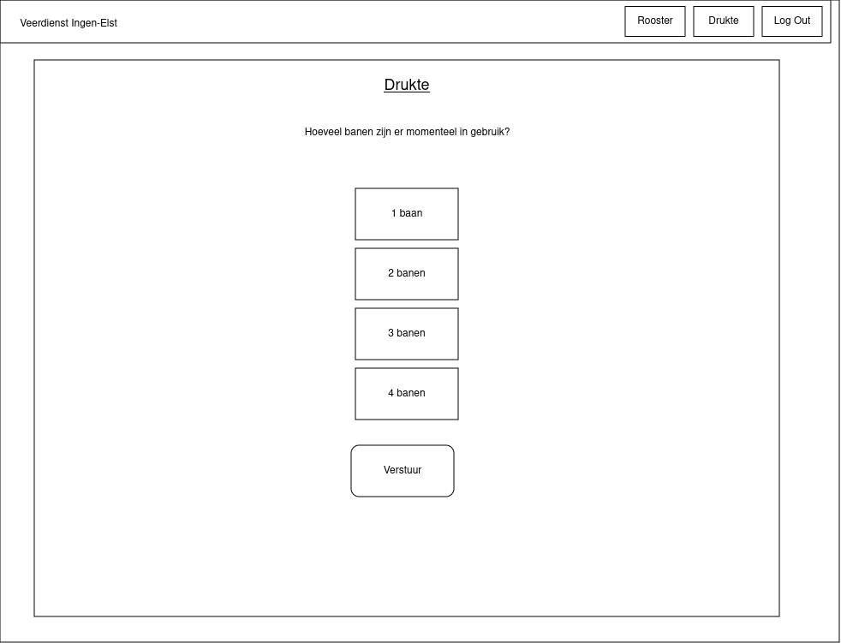
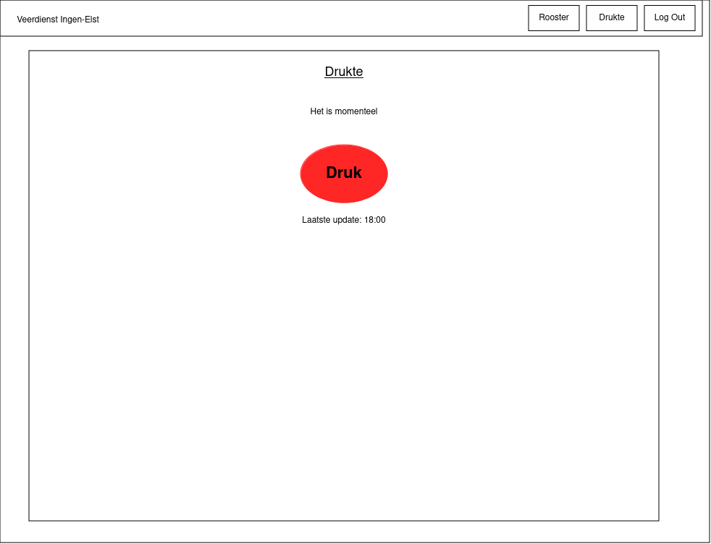
Modellen – Wireframes (Drukte)

Slide 14
Technologieen en Frameworks
Java / Jersey / Jackson
HTML / JS / CSS
OpenLayers
FontAwesome
Mysql Database

Slide 15
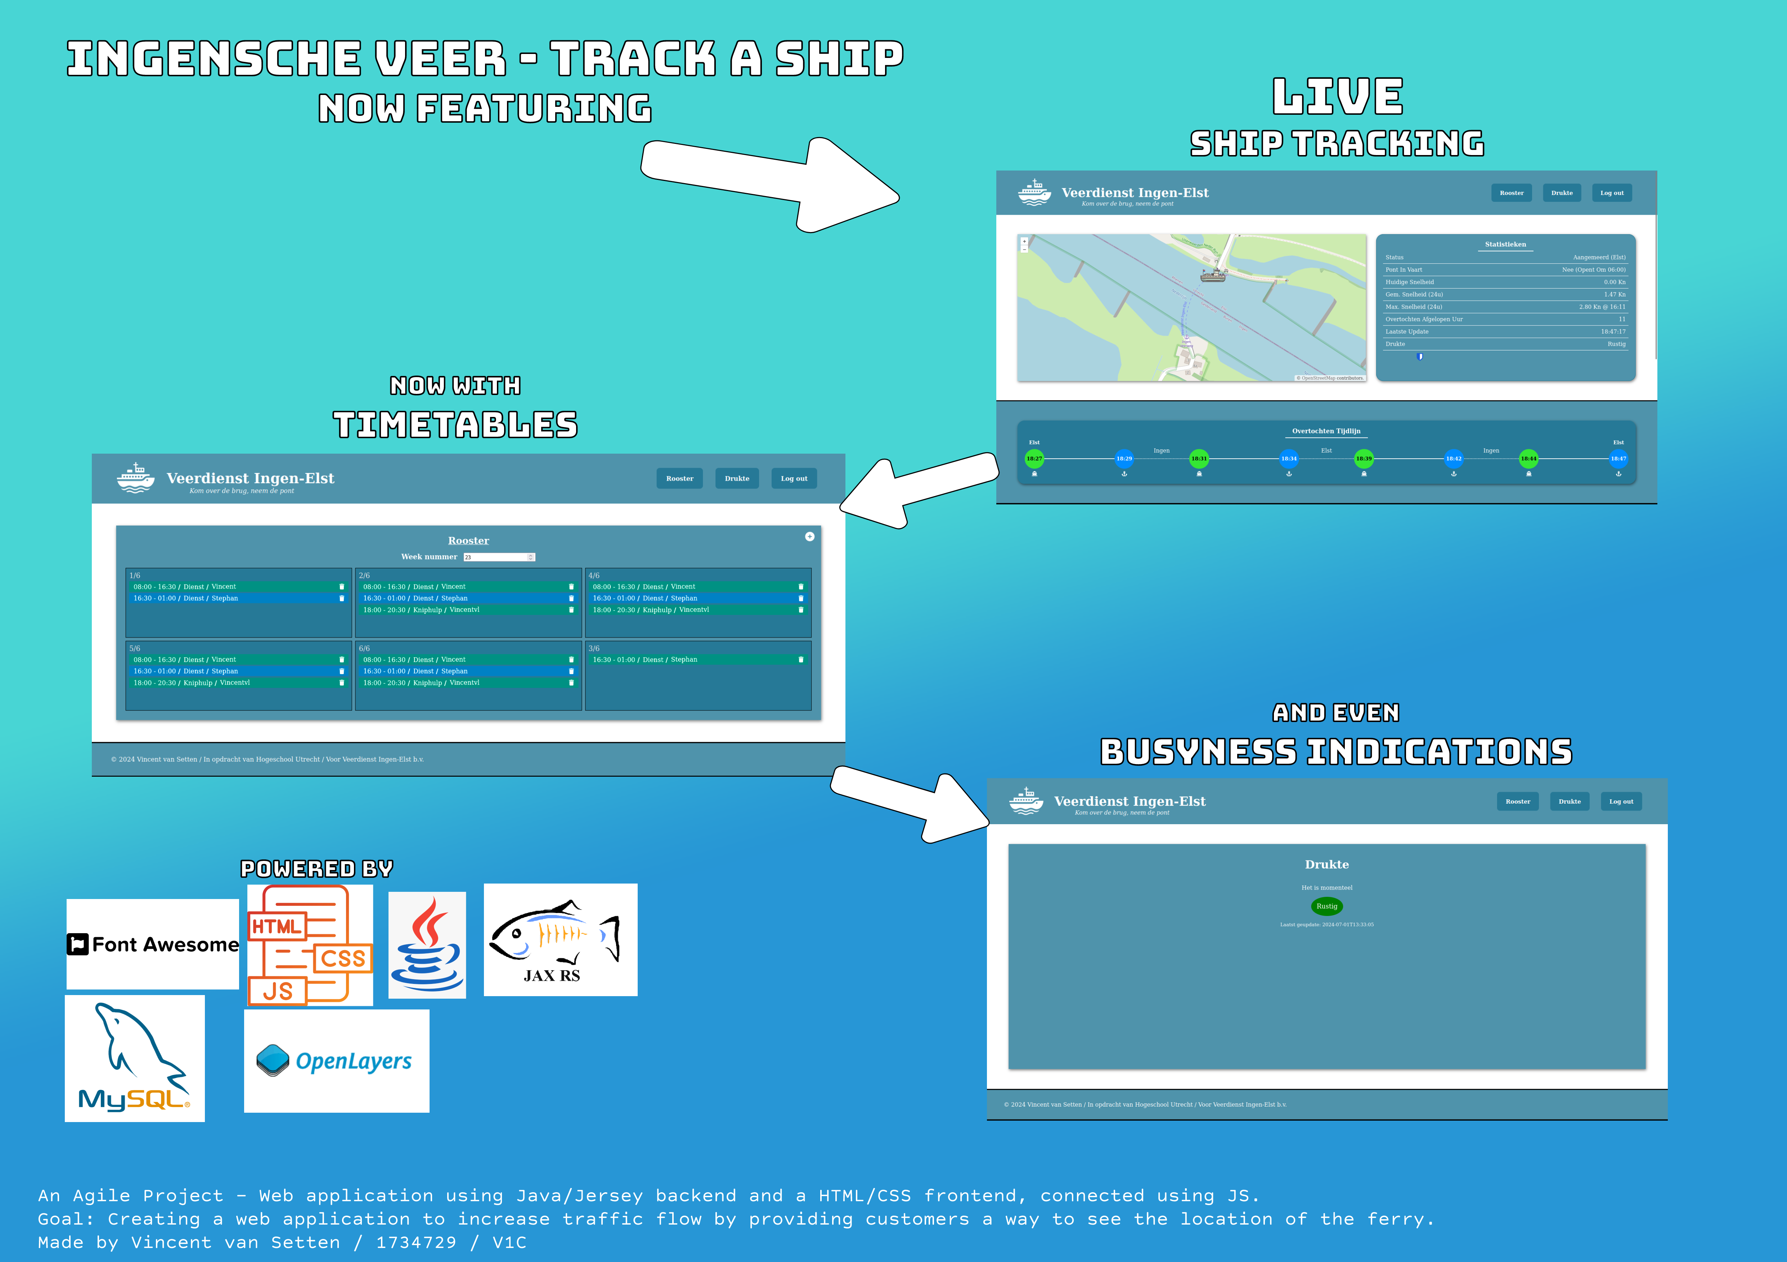
Poster

Slide 16
Demonstratie
https://youtu.be/skfNG0NCcxM (Versnelde schip demo)
https://veerdienst.vincentvansetten.com

Slide 17
Conclusie
Leuke opdracht!
Veel geleerd over frontend en backend
Vragen?

